Slide 1
MAESTRIA EN ADMINISTRACION
CARRERA A DISTANCIA
ASIGNATURA: ANÁLISIS FINANCIERO – SEMANA 1
TASAS DE INTERÉS – SISTEMAS DE AMORTIZACIÓN – VAN – TIR –
Mg. Mario Luis Perossa

Slide 2
Decisiones básicas en materia financiera
Decisiones de inversión
Decisiones de Financiamiento
Decisiones de políticas de dividendos
Decisiones de planificación de la ganancia

Slide 3
COMPONENTES DE LA TASA DE INTERÉS
Si bien la parte observable de una tasa de interés, cualquier tasa de interés, es simplemente un número, el mismo es el resultado de una serie de componentes implícitos que le dan valor a la misma.
En principio, son tres los rubros mas valorados en la tasa de interés:
• Tasa libre de riesgo (rf)
• Expectativa de inflación (π)
• Riesgo (σ)

Slide 4
Tasas nominales y tasas efectivas
Tasas nominales se relacionan se relacionan con el interés simple, se divide o multiplica: es una función lineal.
Financieramente se utilizan como referencia.
Tasas efectivas indican el interés efectivo de la operación suponiendo el uso del interés compuesto: esto supone la capitalización de los intereses entre períodos. Es una función exponencial, por lo tanto se representa mediante una curva.
En finanzas se utiliza la tasa anual.

Slide 5
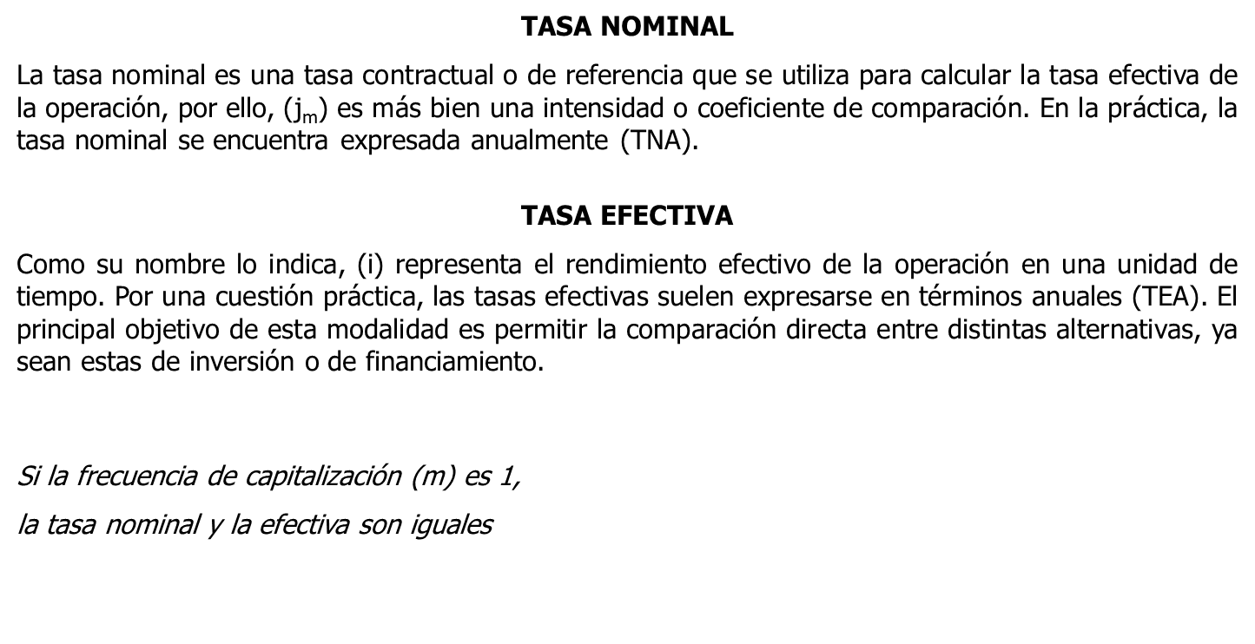
TASA NOMINAL VS. TASA EFECTIVA

Slide 6
TASAS EFECTIVAS
Tasa efectiva anual ( 24%) con capitalización semestral:
(1 + 0.24/2)2 – 1 = (1 + 0,12)2 – 1 = 1,122 – 1 = 0.2544 ó 25,44%
Tasa efectiva anual con capitalización cuatrimestral:
Tasa efectiva anual con capitalización trimestral:
Tasa efectiva anual con capitalización bimestral:
Tasa efectiva anual con capitalización mensual:
Tasa efectiva anual con capitalización diaria:

Slide 7
TASAS EFECTIVAS
Tasa efectiva anual ( 24%) con capitalización semestral:
(1 + 0.24/2)2 – 1 = (1 + 0,12)2 – 1 = 1,122 – 1 = 0.2544 ó 25,44%
Tasa efectiva anual con capitalización cuatrimestral: 0.2597 ó 25,97 %
Tasa efectiva anual con capitalización trimestral: 0.2624 ó 26,24 %
Tasa efectiva anual con capitalización bimestral: 0.2653 ó 26,53 %
Tasa efectiva anual con capitalización mensual: 0.2682 ó 26,82 %
Tasa efectiva anual con capitalización diaria: 0.2711 ó 27,11 %

Slide 8
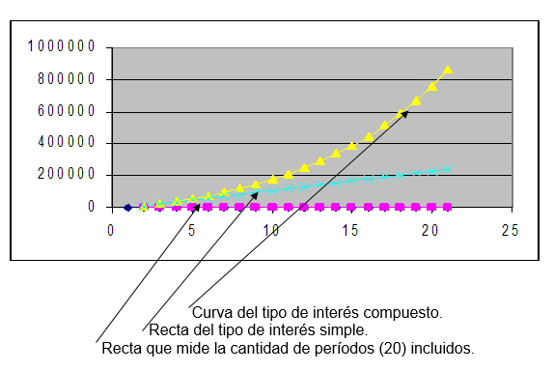
INTERÉS SIMPLE VS. INTERÉS COMPUESTO

Slide 9
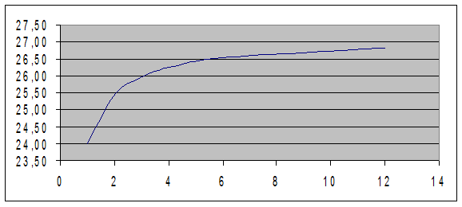
Curva de rendimiento de la TEA (con distintas capitalizaciones) correspondientes a una TNA 24%

Slide 10
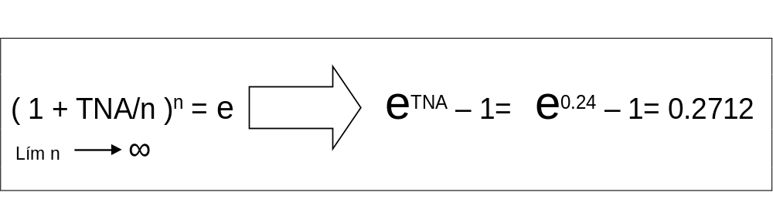
TASA INSTANTÁNEA
Se utiliza la función matemática de donde resulta la base de los logaritmos naturales (el número e ):
( 1 + 1/x)x = e
Lím x →∞

Slide 11

TASAS DE DESCUENTO Y TASAS DE INTERÉS
De esta igualdad (operando algebraicamente) se obtienen las siguientes relaciones:
d = i / ( 1 + i ) i = d / ( 1 – d )

Slide 12
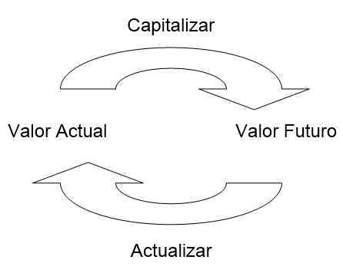
CAPITALIZACIÓN Y ACTUALIZACIÓN
Año 0 año 1 año 2 año 3 año 4 año 5
Depósito 100.000 112.000 125.440 140.493 157.352 176.234
Intereses 12.000 13.440 15.053 16.859 18.882
Retiro 112.000 125.440 140.493 157.352 176.234
Capitalización: 100.000 x ( 1 + 0,12 )5 = 176.234,17
Actualización: 176.234,17 / ( 1 + 0,12 )5 = 100.000
Capitalización: C0 . ( 1 + i )n = Cn
Actualización: Cn / ( 1 + i )n

Slide 13
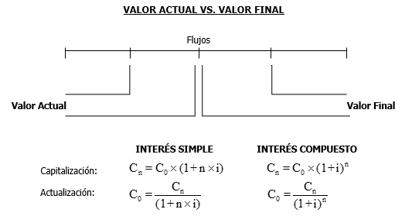
VALOR ACTUAL Y VALOR FINAL

Slide 14
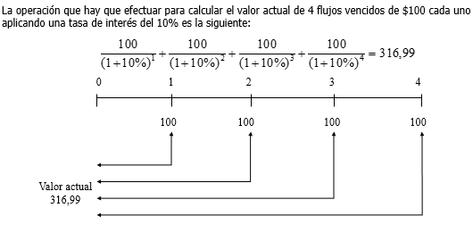
VALOR ACTUAL

Slide 15
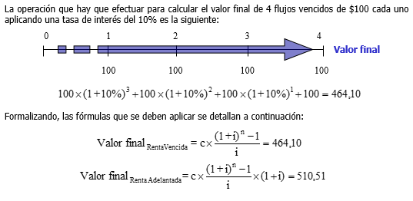
VALOR FINAL

Slide 16
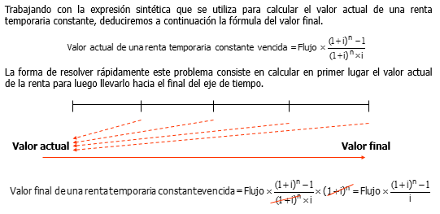
VALOR FINAL

Slide 17
SISTEMAS DE AMORTIZACIÓN
SISTEMA AMORTIZACIÓN INTERÉS CUOTA
AMERICANO ÚLTIMA CUOTA CONSTANTE CONSTANTE, SALVO LA ÚLTIMA
ALEMÁN CONSTANTE DECRECIENTE DECRECIENTE
FRANCÉS CRECIENTE DECRECIENTE CONSTANTE

Slide 18
HOMOGENEIDAD DE SISTEMAS
Un sistema es homogéneo cuando como resultado de una serie de pagos calculados por algún sistema de amortización de deudas (francés, alemán, americano, u otro), si al flujo de fondos resultante se le realiza un VA con la misma tasa de interés, el resultado obtenido es el valor del préstamo solicitado.
Si un sistema de amortización no cumple con esta condición, se dice que el sistema no es homogéneo y por lo tanto la tasa de interés estipulada no es la pasa de interés real que surge del cálculo respectivo.

Slide 19
VALOR ACTUAL NETO
El cálculo del Valor Actual Neto (VAN) significa la actualización de todos los flujos de fondos involucrados en el proyecto de referencia, hasta la culminación del mismo. Por lo tanto el resultado es un monto y si la tasa de actualización utilizada es la del costo de capital para el proyecto en cuestión –la tasa proyectada-, entonces la regla de aceptación será que cuando el resultado es cero o positivo se acepta el plan, y en caso de ser negativo se rechaza, pues en caso contrario se estaría destruyendo valor de la compañía.
n
VAN (ke) = - FF inicial + ∑ (FFt) / (1+ke) t
t=1

Slide 20
VAN: EJEMPLO
El VAN a UNA tasa del 20%, es:
Período 0 Período 1 Período 2 Período 3 Período 4 Período 5 Período 6
-30.000 + 10.000 + 10.000 + 10.000 + 10.000 + 10.000 + 10.000
(1,2)1 (1,2)2 (1,2)3 (1,2)4 (1,2)5 (1,2)6
-30.000 + 8.343,24 + 6960,94 + 5807,67 + 4845,67 + 4.042,48 + 3.372,90
= 3.372,90.-

Slide 21
TIR
Para medir rentabilidad, el criterio que hay que utilizar es la Tasa Interna de Retorno (TIR). Este criterio es el único que mide rentabilidad, ya que el mecanismo para resolver la ecuación es hallar la tasa que hace cero el flujo de fondos esperado
n
TIR: - FF inicial + ∑ (FFt) / (1+TIR) t = 0
t=1

Slide 22
TIR: EJEMPLO
Período 0 Período 1 Período 2 Período 3 Período 4 Período 5 Período 6
-30.000 + 10.000 + 10.000 + 10.000 + 10.000 + 10.000 + 10.000 =
(1,2429)1 (1,2429)2 (1,2429)3 (1,2429)4 (1,2429)5 (1,2429)6
-30.000 + 8.045,70 + 6.473,33 + 5.208,24 + 4.19040 + 3.371,47 + 2.712,58 ≈ 0

Slide 23
TIRM
Semejante a TIR, soluciona dos problemas:
Reinversión de los FF a la tasa TIR
No produce múltiples TIR por el cambio de signo.
Elemento exógeno: tasa de reinversión (WACC)

Slide 24
PREGUNTAS?

Slide 25
GRACIAS!

